Slide 1
기본 개발 환경 구축하기
서정현

Slide 2

목차
A table of contents.
1.
Git 지역 저장소 JavaStudy 생성
2.
Github 원격 저장소 JavaStudy 생성
3.
지역 저장소에 원격 저장소 연결
4.
Eclipse 작업 디렉터리(Workspace)를 지역 저장소로 통합
5.
Java 수업예제 Ch01, Ch02, Ch03 프로젝트를 Eclipse import
6.
지역 저장소 Ch01, Ch02, Ch03 프로젝트를 원격 저장소로 Push

Slide 3
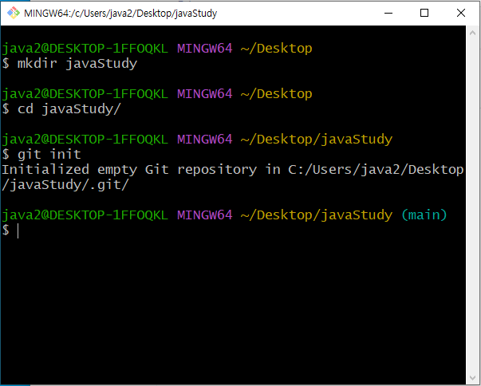
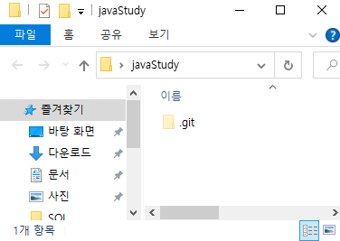
1. Git 지역 저장소 JavaStudy 생성
1. 바탕화면에서 Git Bash를 실행한다.
2. 바탕화면에 지역저장소를 설정하기 위한
JavaStudy폴더를 생성한다.
1
2
3. JavaStudy폴더 안으로 이동한다.
3
4. Git 저장소(Local Repository) 를 생성한다.
4
4

Slide 4
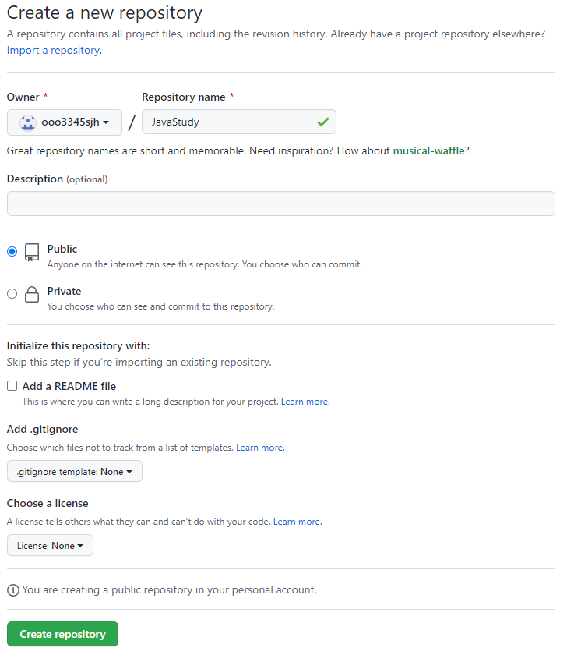
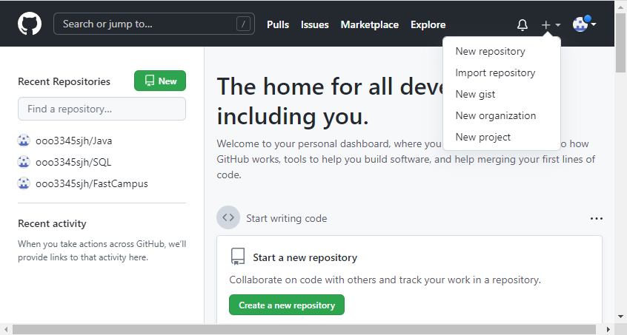
2
2. Github 원격 저장소 JavaStudy 생성
1. Github에서 New repository를 클릭한다.
2. 새 프로젝트 이름을 입력한다.
1
2
3. 프로젝트에 대한 설명이 필요한 경우 입력한다.
4. 프로젝트를 생성하기위해 Create repository를 클릭한다.
3
1
4

Slide 5
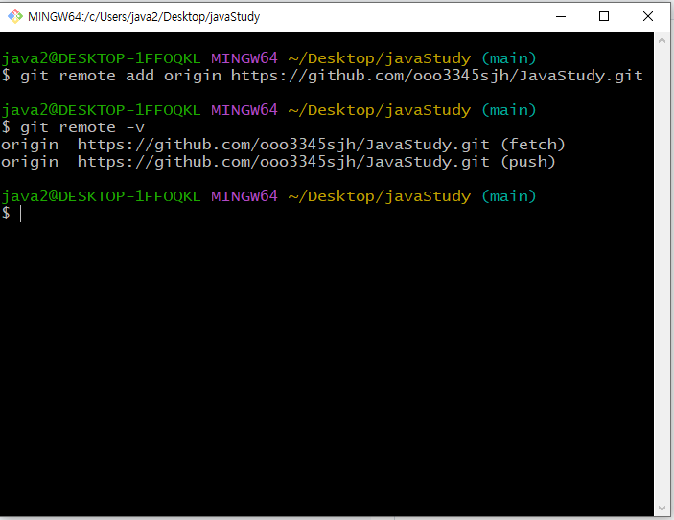
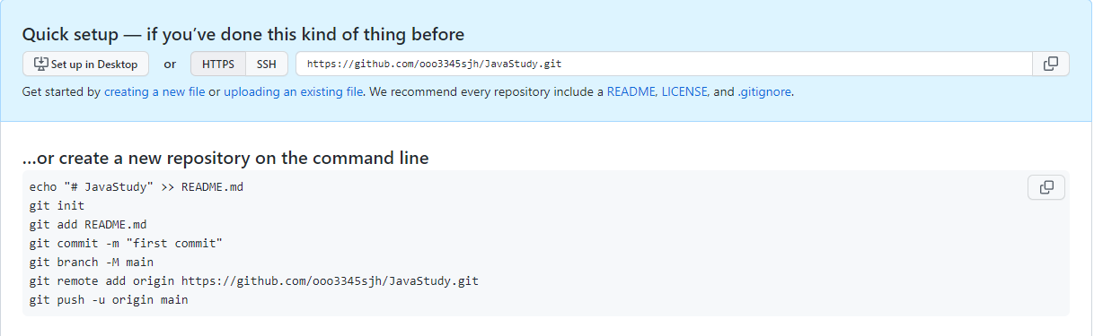
2
4
3
1
3. 지역 저장소에 원격 저장소 연결
원격 저장소 생성 후 나오는 첫 화면에서 원격 저장소이 주소를 복사한다.
2. 복사한 주소를 Git으로 돌아와서 붙여넣는다. (지역 저장소와 원격 저장소의 연결)
- git remote add origin (원격 저장소 주소)
3. 연결이 성공적으로 되었는지 확인한다.
- git remote –v
2
3
1

Slide 6
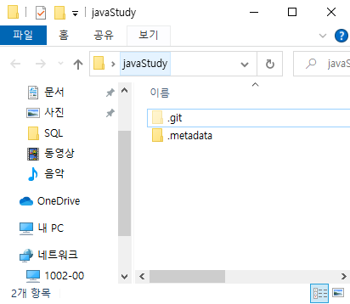

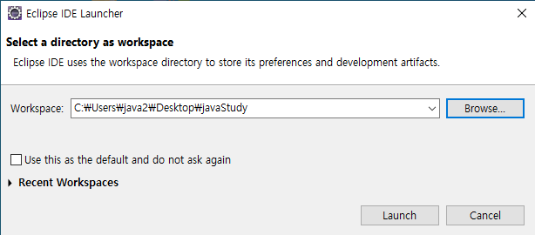
2
4
3
1
4. Eclipse 작업 디렉터리(Workspace)를 지역 저장소로 통합
Eclipse를 실행한다.
2. Workspace 경로를 지역저장소가 있는 Javastudy폴더로 한다.
3. javaStudy 폴더 안에 ‘.metadata’폴더가 생성되었는지 확인한다.
1
3
2

Slide 7
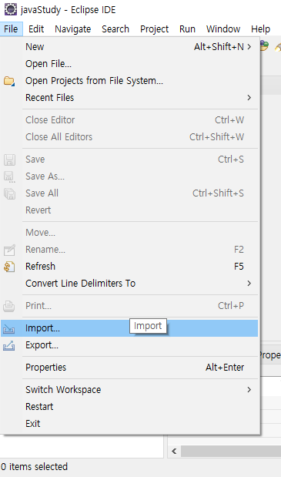
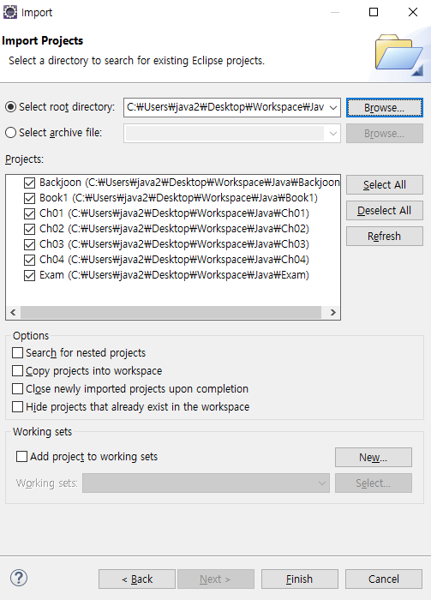
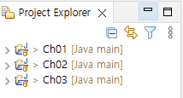
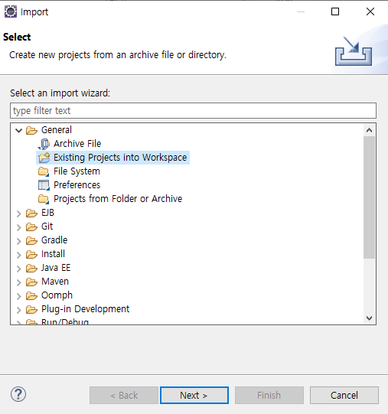
2
4
1
5. Java 수업예제 Ch01, Ch02, Ch03 프로젝트를 Eclipse import
1. Eclipse 작업창의 File -> Import 클릭
2. Import 작업창에서 General ->
Existing Projects into Workspace 클릭
3
3. Import할 프로젝트가 있는 폴더의 경로를 설정한후
Import 프로젝트를 체크 후에 Finish를 클릭한다.
2
1
Import된 프로젝트를 확인할 수 있다.

Slide 8
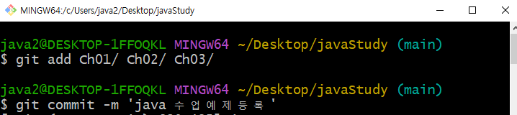
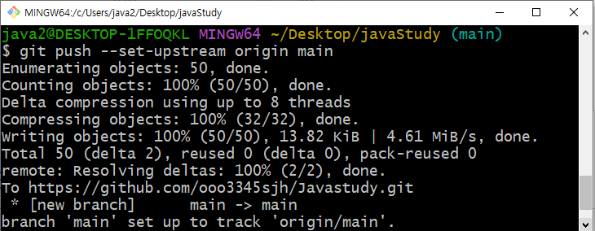
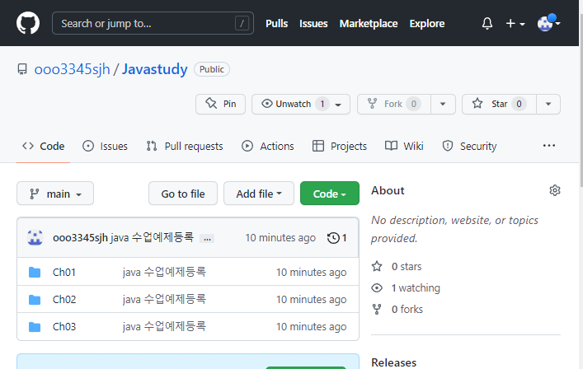
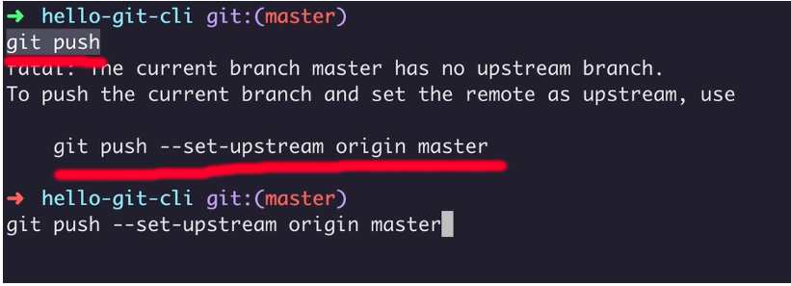
2
4
6. 지역 저장소 Ch01, Ch02, Ch03 프로젝트를 원격 저장소로 Push
1. 프로젝트 staging 하기
- git add 파일명
1
2. 프로젝트 commit 하기(문서 버전 생성)
- git commit –m ‘내용 입력’
2
3
3. 원격 저장소로 프로젝트 올리기(push)
- git push
※git push 입력시 아래와 같은 에러가 뜬다면 밑줄 친
git push --set-upstream origin master을 입력한다.
원격 저장소에Push된 프로젝트를 확인할 수 있다.

Slide 9

감사합니다

